Slide 1
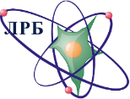
Детекция ядер клеток фибробластов кожи человека на флуоресцентных изображениях окрашенных биологических образцов
Ясько В.П. ³
Стрельцова О.И.^{1,2}, Бежанян Т.Ж.^{1,2}, Шадмехри с.¹, Храмко Т.С.^{2,3}
¹Лаборатория информационных технологий, Объединенный институт ядерных исследований,
Дубна, Россия
²Лаборатория радиационной биологии, Объединенный институт ядерных исследований Дубна, Россия
³Государственный университет «Дубна», Дубна, Россия
Весенняя Школа по информационным технологиям ОИЯИ
с 09 по 10 Апреля 2025

Slide 2
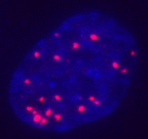
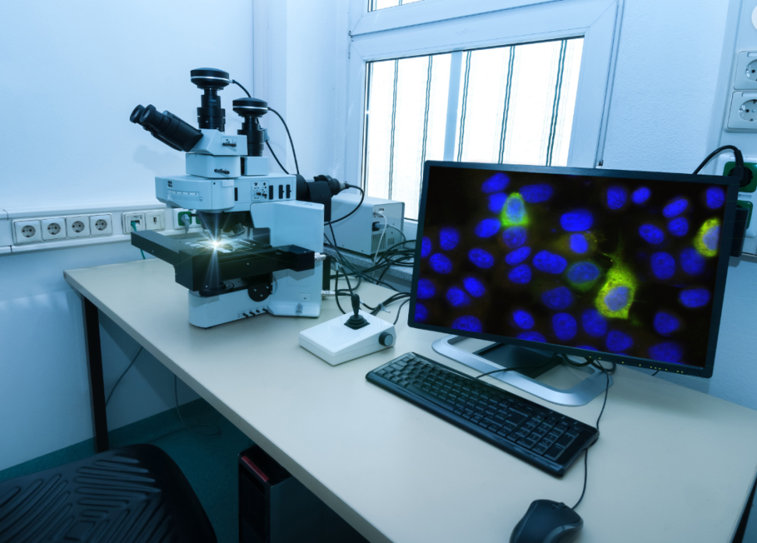
Актуальность работы
Детекция радиационно-индуцированных фокусов (РИФ) повреждений ДНК в биологических образцах - крайне трудоёмкий процесс, зачастую выполняемый оператором, и потому подверженный влиянию человеческого фактора.
Использование современных нейросетевых подходов для автоматического анализа повреждений ДНК может стать эффективной альтернативой человеческого труда, дающей возможность значительно увеличить производительность и результативность.
Подготовка биологических образцов и флуоресцентная микроскопия
Флуоресцентное изображение
ядер клеток с РИФ
Клетка с РИФ
Результат иммуноцитохимического окрашивания для визуализации ДНК (DAPI, синий) и двунитевых разрывов ДНК (53BP1, красный) после γ – облучения
Notes:
Распознавание ядер клеток на изображениях окрашенных биологических образцов является неотъемлемой частью анализа многих биологических исследований. В настоящее время детекция производится путём визуального осмотра оператором, что является крайне трудоёмким процессом, который подвержен влиянию человеческого фактора. Автоматическое распознавание отдельных ядер клеток с использованием современных нейросетевых подходов может стать эффективной альтернативой человеческого труда и дает возможность значительно увеличить производительность и результативность анализа биологических образцов. Однако данный подход представляет сложную задачу в силу естественных особенностей окрашивания клеток, которые могут иметь различные формы и размеры. В данной работе представлен алгоритм на базе компьютерного зрения для детекции ядер клеток нормальных фибробластов кожи человека, предварительно облученных γ–квантами. Визуализация клеточных ядер выполнялась при помощи иммуноцитохимического окрашивания с использованием ДНК-связывающегося красителя (DAPI) и флуоресцентной микроскопии.

Slide 3
Цели и задачи
Цель - разработка алгоритма на базе компьютерного зрения для детекции ядер клеток нормальных фибробластов кожи человека в рамках совместного проекта ЛИТ и ЛРБ ОИЯИ .
Задачи
Детекция и анализ ядер клеток нормальных фибробластов кожи человека:
Сравнение двух подходов компьютерного зрения и нейросетевого для решения задачи детекции ядер клеток получаемых в экспериментах, проводимых в ЛРБ ОИЯИ;
Создание алгоритма фильтрации нерелевантных клеток для обеспечения корректности анализа.
Создание прототипа веб-сервиса
Notes:
Цель моей работы разработка алгоритма на базе компьютерного зрения для детекции ядер клеток нормальных фибробластов кожи человека в рамках совместного проекта ЛИТ и ЛРБ ОИЯИ .
Работа была разбита на следующие задачи: Первое это детекция и анализ ядер клеток. В свою очередь данная задача была разбита на две под задачи:
Это сравнение двух подходов компьютерного зрения и нейросетевого для выбора наилучшего решения задачи детекции ядер клеток
Создание алгоритма фильтрации нерелевантных клеток для обеспечения корректности анализа.
И вторая задача это создание прототипа веб-сервиса

Slide 4
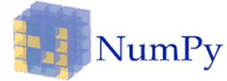
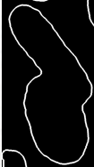
Методы компьютерного зрения для Решения задачи нахождения контуров
OpenCV — это open source библиотека компьютерного зрения, которая предназначена для анализа, классификации и обработки изображений.
Сглаживание изображения путем уменьшения шума с помощью функции cv.GaussianBlur()
Повышение контрастности для повышения видимости объектов с использованием метода CLAHE
Удаление незначительных элементов с изображения с помощью морфологической операции cv.erode,
после которой применяется бинаризация с использованием пороговой операции cv.threshold()
Поиск контура в изображении с использованием функции cv.findContours
Рисунок 4. Оригинально изображение
Рисунок 5. Найденный контур методами компьютерного зрения
Рисунок 6. Контур нерелевантных клеток
Notes:
Для решения задачи нахождения контуров был разработан алгоритм с использованием библиотеки OpenCV — мощного инструмента, широко применяемого для анализа, обработки и интерпретации изображений в реальном времени.
Обработка изображения осуществлялась поэтапно:
На стадии предобработки применялось гауссово размытие (cv.GaussianBlur()), направленное на подавление высокочастотного шума и снижение количества артефактов,
Для улучшения локального контраста изображения использовалась методика ограниченного адаптивного выравнивания гистограммы (CLAHE), которая обеспечивает локальное увеличение контрастности, делая слабовыраженные объекты более различимыми.
С целью устранения малозначимых деталей и фрагментов была задействована морфологическая операция эрозии (cv.erode()), за которой следовала процедура пороговой бинаризации (cv.threshold()), обеспечивающая выделение объектов на основе интенсивности пикселей.
Финальным этапом обработки выступал поиск контуров посредством функции cv.findContours(), предоставляющей возможность детектирования и векторного представления границ объектов на бинаризованном изображении.

Slide 5
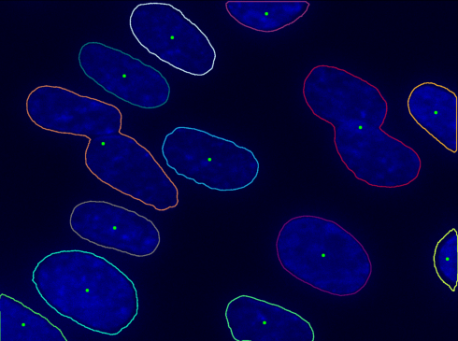
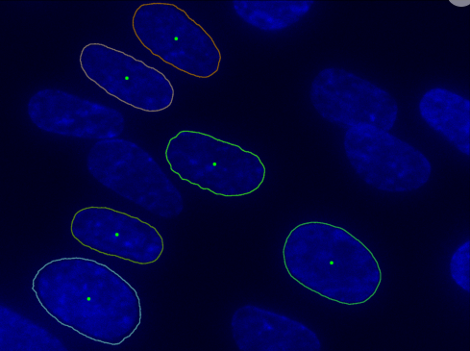
Анализ клеток на изображении для удаления нерелевантных контуров
На выборке из 55 изображений был проведён анализ клеток мануальным способом и было выявлено, что 32% клеток относятся к нерелевантным. Из этого был сделан вывод, что требуется разработка дополнительных алгоритмов фильтрации.
Диаграмма. Количество клеток на изображении
Рисунок 7. Контура ядер клеток до фильтрации
Рисунок 8. Контура ядер клеток после фильтрации
Notes:
Перейдем к подзадаче фильтрации нерелевантных клеток для обеспечения корректности анализа.
Под нерелевантными в данном контексте понимаются клеточные объекты, не удовлетворяющие критериям полноты и изолированности: а именно, клетки, частично выходящие за границы изображения, а также структуры, находящиеся в состоянии перекрытия или слияния с другими клетками. На выборке из 55 изображений был проведён анализ клеток мануальным способом и было выявлено, что 32% клеток относятся к нерелевантным. Из этого был сделан вывод, что требуется разработка дополнительных алгоритмов фильтрации.
Для исключения неполных контуров применялась пространственная маска, ограничивающая допустимую зону анализа, а также пороговая фильтрация по площади контуров на основе среднего значения, вычисленного по изображению.

Slide 6
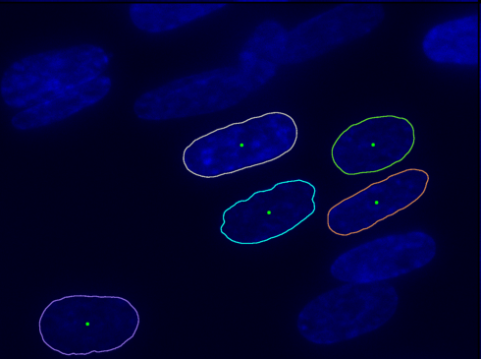
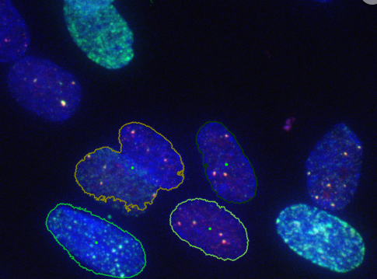
РЕЗУЛЬТАТ работы поиска контура с помощью методов компьютерного зрения
В ходе проведенного исследования было установлено, что в 64% случаев алгоритм компьютерного зрения демонстрирует некорректное определение границ объектов. Подобный уровень погрешности является критически неприемлемым для решения задач детекции ядер клеток. Основные проблемы визуализации границ включают:
Размытость и нечеткость контуров
Фрагментарное выделение объектов
Ложное слияние контура объектов
Рисунок 8. Пример хорошо определённых границ объектов
Рисунок 9. Пример плохо определённых границ объектов

Slide 7
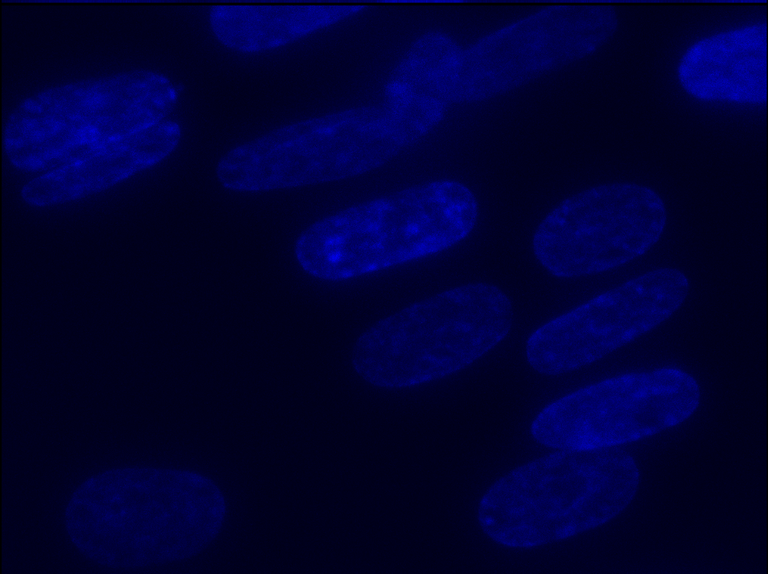
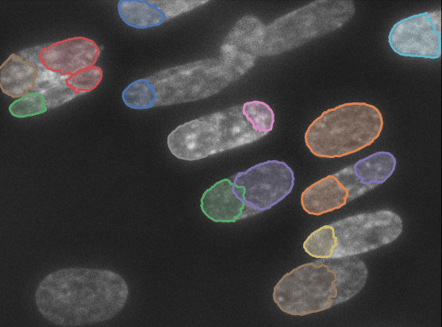
РЕЗУЛЬТАТ РАБОТ модели CELLdetection
В процессе решения задачи по детекции клеток перед работой модель было испробовано множество вариант обработки изображений . Однако, ни один из вариантов не дал удовлетворительных результатов в контексте нашей задачи. Нет ни одного изображения, где контуры был бы найден полностью. Из этого можно сделать вывод, что данная модель не пригодна для решения поставленной задачи.
CellDetection – это специализированная модель для обнаружения и сегментации клеток, разработанная для работы с медицинскими изображениями, особенно для сегментации клеток на микроскопических изображениях. Эта модель использует архитектуру CpnResNeXt101UNet, которая является комбинацией нескольких передовых технологий:CpnResNeXt и U-Net
Рисунок 10. Оригинальное изображение
Рисунок 11. Пример работы celldetection

Slide 8
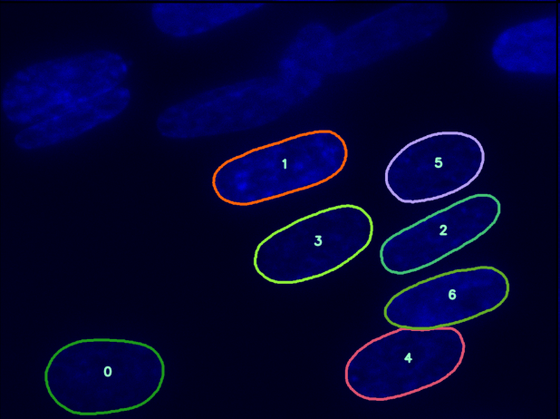
РЕЗУЛЬТАТ РАБОТ модели Segment Anything Model
Segment Anything Model (SAM) – это модель для сегментации изображений, она использует передовую архитектуру, включающую кодировщик изображений, кодировщик подсказок и легковесный декодер масок, чтобы генерировать высококачественные маски сегментации на основе различных подсказок, таких как пространственные маркеры или текстовые запросы. Обученная на обширном наборе данных SA-1B , который включает более 1 миллиарда масок на 11 миллионах изображений.
Проведенный анализ 55 изображений выявил, что в 51% изображеии наблюдалось наличие неверного контура или контура нерелевантных клеточных объектов, требующих исключения из дальнейшего анализа. При использовании алгоритма для удаления нерелевантных контуров значение снизилось до 27%.
Рисунок 12. Оригинальное изображение
Рисунок 13 Результат работы модели SAM с алгоритмом фильтрации нерелевантных клеток

Slide 9
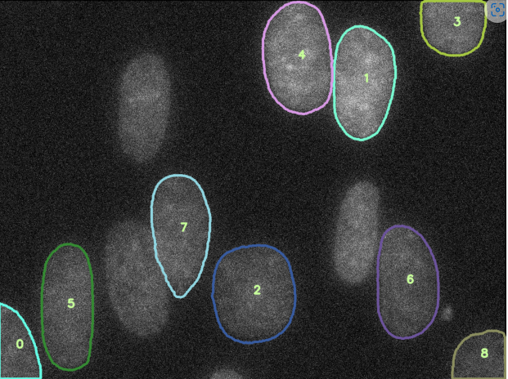
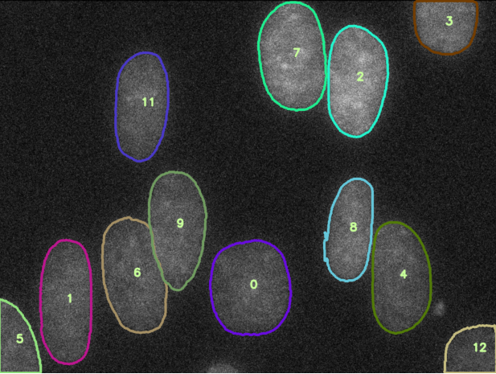
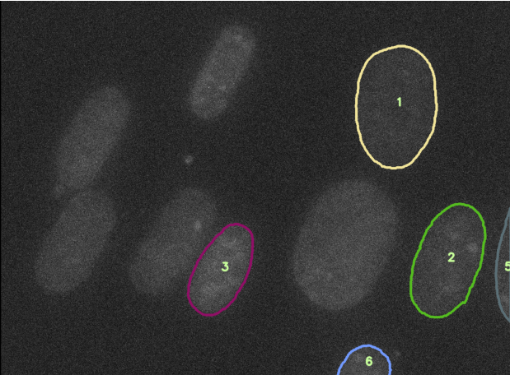
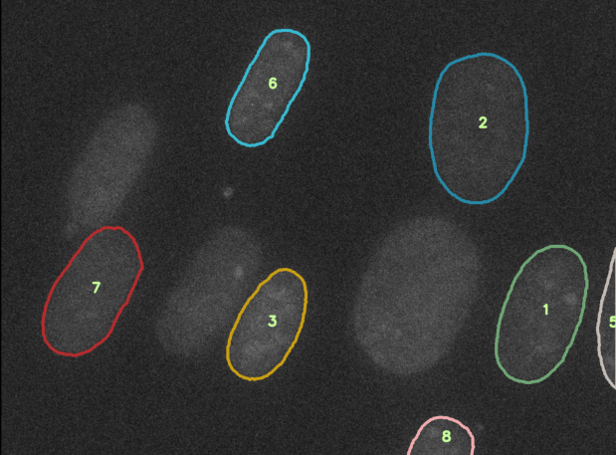
РЕЗУЛЬТАТ РАБОТ модели Segment Anything Model
В ходе исследования было установлено, что предварительная обработка изображений с помощью гауссова размытия (Gaussian blur) с параметрами ядра 5×5 позволила повысить точность детекции клеточных ядер до 87%. Несмотря на достигнутое улучшение, анализ результатов выявил наличие изображений, требующих дополнительной обработки.
Рисунок 13. Работа SAM без обработки
Рисунок 14. С обработкой Gaussian_blurred
Рисунок 15. Работа SAM без обработки
Рисунок 16. С обработкой Gaussian_blurred

Slide 10
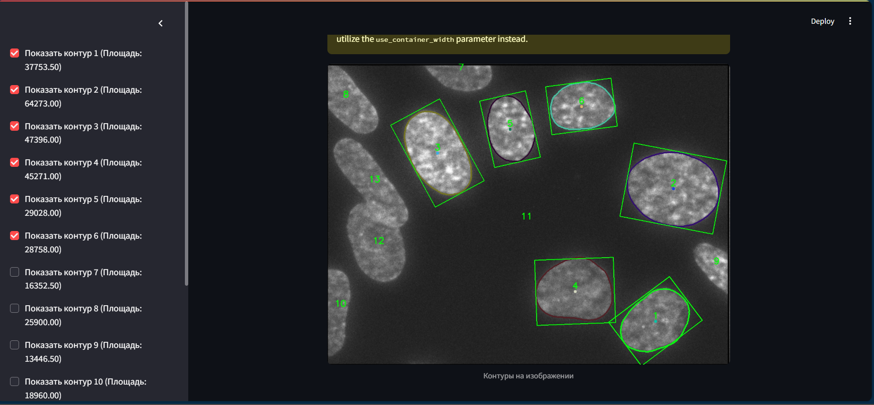
ПРОТОТИП Веб-сервиса
На данный момент был разработан прототип веб-сервиса, основанный на платформе Streamlit, для визуализации и анализа результатов поиска контуров с использованием нейросетевой модели Segment Anything Model (SAM). Сервис позволяет пользователю загружать изображения различных форматов и применять алгоритмы сегментации для выделения ядер клеток на изображениях.
Прототип включает в себя несколько ключевых компонентов:
Загрузка изображений: Пользователи могут загрузить изображение через интерфейс веб-сервиса.
Сегментация изображений: С использованием предварительно обученной модели SAM, изображение сегментируется, что позволяет выделить различные объекты и структуры.
Отображение результатов сегментации: Веб-сервис отображает исходное изображение с нанесёнными контурами объектов. Также предусмотрена возможность отображения только выбранных пользователем контуров через динамические чекбоксы. Для каждого контура предусмотрено отображение идентификатора, а также визуализация эллиптической формы и минимального ограничивающего прямоугольника.
Рисунок 17. Прототип веб-сервиса на базе Streamlit

Slide 11
Заключение
Проанализировав результаты, полученные с использованием различных методов для решения задачи детекции клеток, был сделан вывод, что нейросетевая модель SAM продемонстрировала наилучшие результаты в контексте данной задачи.
Был написан алгоритм для фильтрации нерелевантных клеток, для обеспечения корректности анализа.
На данный момент уже готов прототип веб-сервиса на базе Streamlit, который позволяет пользователям загружать изображения и применять детекцию с помощью модели SAM.
Задачи дальнейшего исследования
Планируется совершенствование существующего алгоритма с целью повышения точности детекции и сегментации ядер клеток.
Разработка алгоритма для анализа ядер клеток как отдельных структурных единиц, что позволит более детально исследовать радиационно-индуцированные фокусы.

Slide 12
Спасибо за внимание
Весенняя Школа по информационным технологиям ОИЯИ
с 09 по 10 Апреля 2025

